Slide 1
FUN TIME 2

Slide 2
Table of Contents
1
2
3
4
Warm-up and review
Find and circle.
Quiz time
Look and write.
5
Fun corner and wrap-up

Slide 3
1
Warm-up and review

Slide 4
Sing the Colours song

Slide 5
2
Find and circle.

Slide 6
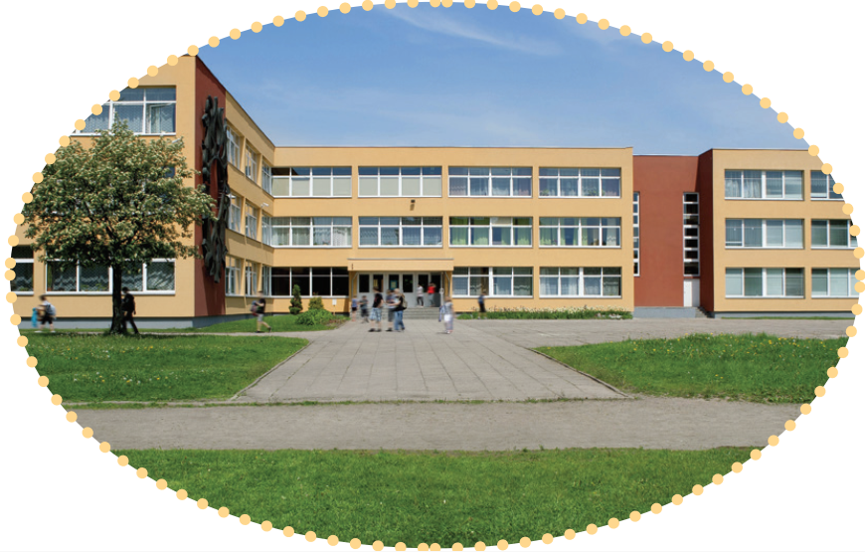
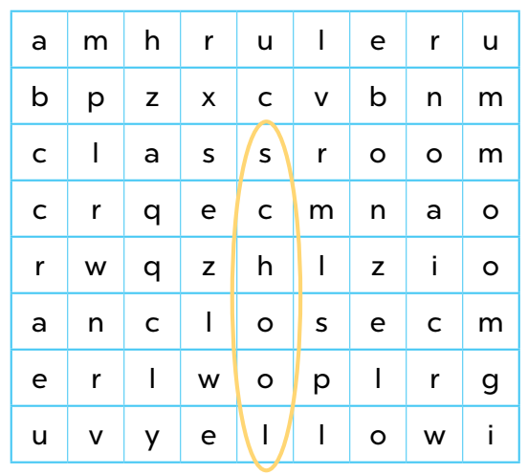


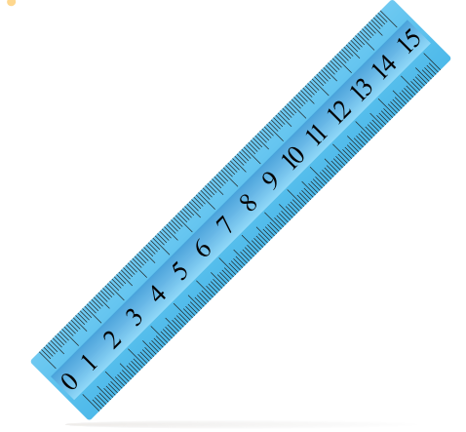


Slide 7
3
Quiz time

Slide 8
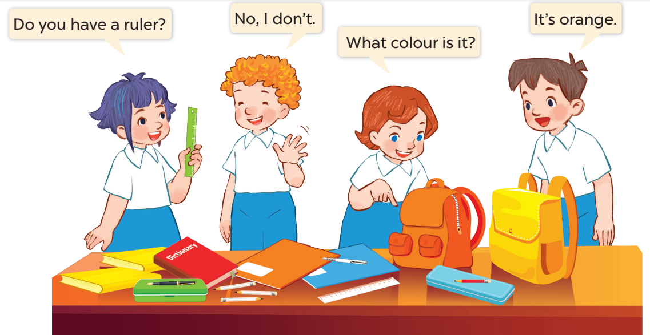

Slide 9
4
Look and write.

Slide 10






Who’s faster?
Notes:
Hs nhìn vào các màu chạy qua màn hình và nói xem ai nhớ dc màu nào

Slide 11

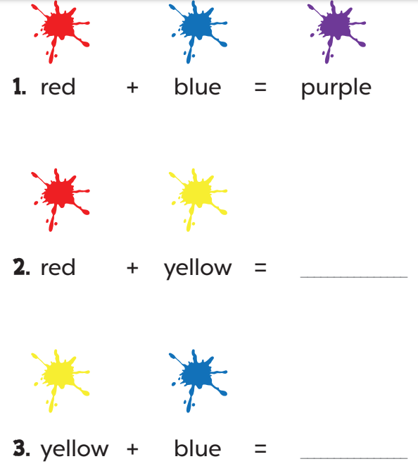
orange
green

Slide 12
5
Fun corner and wrap-up

